Slide 1

Jugar

Slide 2

En orden del primero al último, ¿cuál número va primero?
1
6
5
4

Slide 3
¿De qué color son los pollitos?
Azules
Morados
Amarillos
Verdes

Slide 4
¿Cuántas letras son las vocales?
3
5
2
4

Slide 5
¿Cuál es la primera vocal?
E
I
A
U

Slide 6
¿Cuál es la última vocal?
U
A
O
E

Slide 7
¿Cuál no es un animal?
Dado
Caballo
Perro
Vaca

Slide 8
¿Cuál no es un color?
Verde
Carro
Azul
Gris

Slide 9
¿Cuántos dedos tiene una mano?
5
3
4
6

Slide 10
¿Cuál sí es una fruta?
Cabello
Mora
Aro
Moto

Slide 11
¿Cuál no es un número?
3
6
A
7

Slide 12
¿Cuál no es un monosílabo?
Se
Tu
Más
Frío

Slide 13
¿Para qué no nos sirve la pintura?
Correr
Pintar
Colorear
Dibujar

Slide 14
¿Cuál de estos no es de los 3 colores primarios?
Rojo
Amarillo
Azul
Café

Slide 15
¿De qué color es el cielo?
Verde
Morado
Azul
Rosado

Slide 16
¿Cuál de estos es un cuento muy popular?
Caperucita roja
Sillitas
Polo
Dibujos

Slide 17
¿Quién es la mamá de los pollitos?
Cerdo
Vaca
Mono
Gallina

Slide 18
“Tu” ¿Qué clase de palabra es?
Monosílabo
Solitaria
Guión
Acompañante

Slide 19
¿Cuál de estos colores es más oscuro?
Negro
Rosa
Morado
Gris

Slide 20
¿Cuál de estos colores es claro?
Café
Negro
Marrón
Celeste

Slide 21
¿El rosado es un color o un animal?
Animal
Ambas
Color
Ninguna

Slide 22
¿Por qué parte del cuerpo respiramos?
Ojos
Espalda
Orejas
Nariz

Slide 23
¿Los ojos nos sirven para qué?
Oler
Mirar
Escuchar
Tocar

Slide 24
Cuál no es una comida
Tornillo
Sopa
Pizza
Papas

Slide 25
¿Cómo se llama cuando vamos de un lugar a otro utilizando nuestros pies?
Reír
Pintar
Caminar
Dibujar

Slide 26
¿De qué color es el sol?
Amarillo
Gris
Negro
Rosado

Slide 27
¿Cómo se llama el lugar donde vivimos todos los seres vivos?
Patio
Planeta tierra
Sala
Plaza

Slide 28
Cuál de los siguientes objetos no sirve para escribir
Crayola
Marcador
Lápiz
Anillo

Slide 29
¿Para qué utilizamos las tijeras?
Cortar
Pintar
Colorear
Dibujar

Slide 30
¿Para qué cosa no nos sirve el papel?
Correr
Colorear
Escribir
Dibujar

Slide 31
¿Para qué cosa nos sirve el lápiz?
Escribir
Saltar
Bailar
Mirar

Slide 32
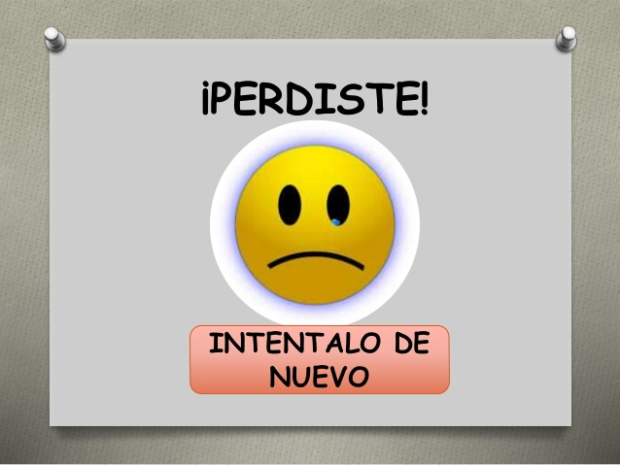
Pregunta 2
Pregunta5
Pregunta8
Pregunta11
Pregunta 14
Pregunta17
Pregunta 20
Pregunta23
Pregunta 26
Pregunta 29
Pregunta 3
Pregunta 6
Pregunta 9
Pregunta12
Pregunta 15
Pregunta18
Pregunta 21
Pregunta24
Pregunta27
Pregunta 30
Pregunta4
Pregunta 7
Pregunta10
Pregunta13
Pregunta 16
Pregunta19
Pregunta 22
Pregunta 25
Pregunta 28

Slide 33

Pregunta 2
Pregunta5
Pregunta8
Pregunta11
Pregunta 14
Pregunta17
Pregunta 20
Pregunta23
Pregunta 26
Pregunta 29
Pregunta 3
Pregunta 6
Pregunta 9
Pregunta12
Pregunta 15
Pregunta18
Pregunta 21
Pregunta24
Pregunta27
Pregunta 30
Pregunta4
Pregunta 7
Pregunta10
Pregunta13
Pregunta 16
Pregunta19
Pregunta 22
Pregunta 25
Pregunta 28

